Slide 1
上帝的选民
麻事外包
项目
组长：周池锋
项目经理：鲍丽亚
组员：吴积友 李港进 杨鑫 胡家铭
汇报时间：2019.4.12

Slide 2
目录content
01
02
03
04
05
项目简介
工作分配
项目介绍
项目问题
总结
这里输入简单字概述
这里输入简单字概述
这里输入简单字概述
这里输入简单字概述
这里输入简单字概述

Slide 3
01
项目简介

Slide 4



1
2
3
有些企业考虑到成本问题，不会因为一个项目去招一个团队，这样成本会很大，所以他们希望把项目直接外包交给第三方公司完成，并以此获利。
有些企业将项目直接打包给第三方公司不放心，希望自己公司的项目经理、产品经理把控整个项目进度、质量，具体开发交给第三方公司组建的项目组，整个开发过程都要在自己公司。等项目结束后，第三方公司结算撤离。
很多学生的初创公司，因为学生业务能力，客户资源有限，很难接到业务，但是他们的时间充裕，人员配备，人员成本、场地办公成本比较低。

Slide 5
企业用户、发包公司
1.1、注册，填写企业信息。
1.2、发布项目需求/人力需求，发布招标书。
1.3、企业对投标人进行筛选，确定后停止招标，支付定金（注：系统所有支付的费用都是先支付到平台，待支付方式确认无误后或者10个自然日后，再由平台支付给收款方）。
1.4、企业支付尾款，完成交易。
1.5、企业可以搜索、查看工作室信息，主动邀请其投标。
1.6、企业可以申请广告位推荐并支付费用。
1.7、参赛者可根据实际情况以及用户体验适当增加功能。
工作室用户（学生的初创公司）
2.1 工作室入驻、团队信息录入、成功案例录入。业务范围录入；
2.2 查看招标需求，进行投标；
2.3 中标后申请支付首付款，过程中根据完成进度支付进度款，项目完成、客户验收后申请支付尾款；
2.4 工作室申请广告位推荐并支付费用；
2.5 参赛者可根据实际情况以及用户体验适当增加功能。
系统管理员
3.1 对企业用户信息审核
3.2 对工作室信息审核
3.3 项目招标进度查看
3.4 项目执行情况图表统计
3.5 费用管理、支付
3.6 广告位管理
3.7 系统角色、权限管理

Slide 6
02
工作分配

Slide 7
周池锋
吴积友
李港进
首页，个人中心，头尾公共样式
登录注册，联系我们，开发阶段
开发者首页，发布列表，估价详情
杨鑫
胡家铭
鲍丽亚
项目详情，工作室详情，估价
项目列表，成功案例，阶段划分，报价单，支付页面
发布项目需求，帮助，报名列表
所用技术
html , css , javaScript , jQuery , Bootstrap3 , ajax， localStorage

Slide 8
03
项目介绍

Slide 9
周池锋
首页，个人中心，头尾公共样式
待添加

Slide 10
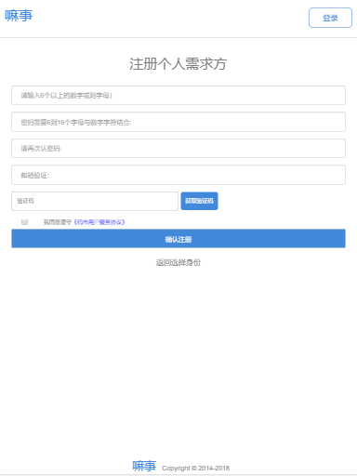
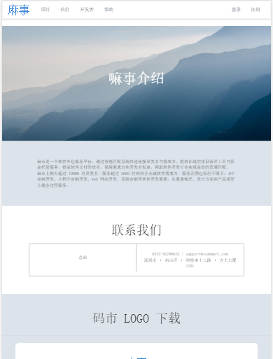
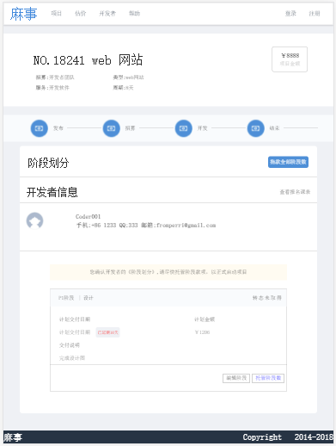
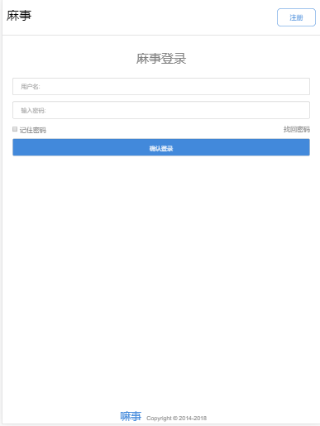
吴积友
登录注册，联系我们，开发阶段

Slide 11
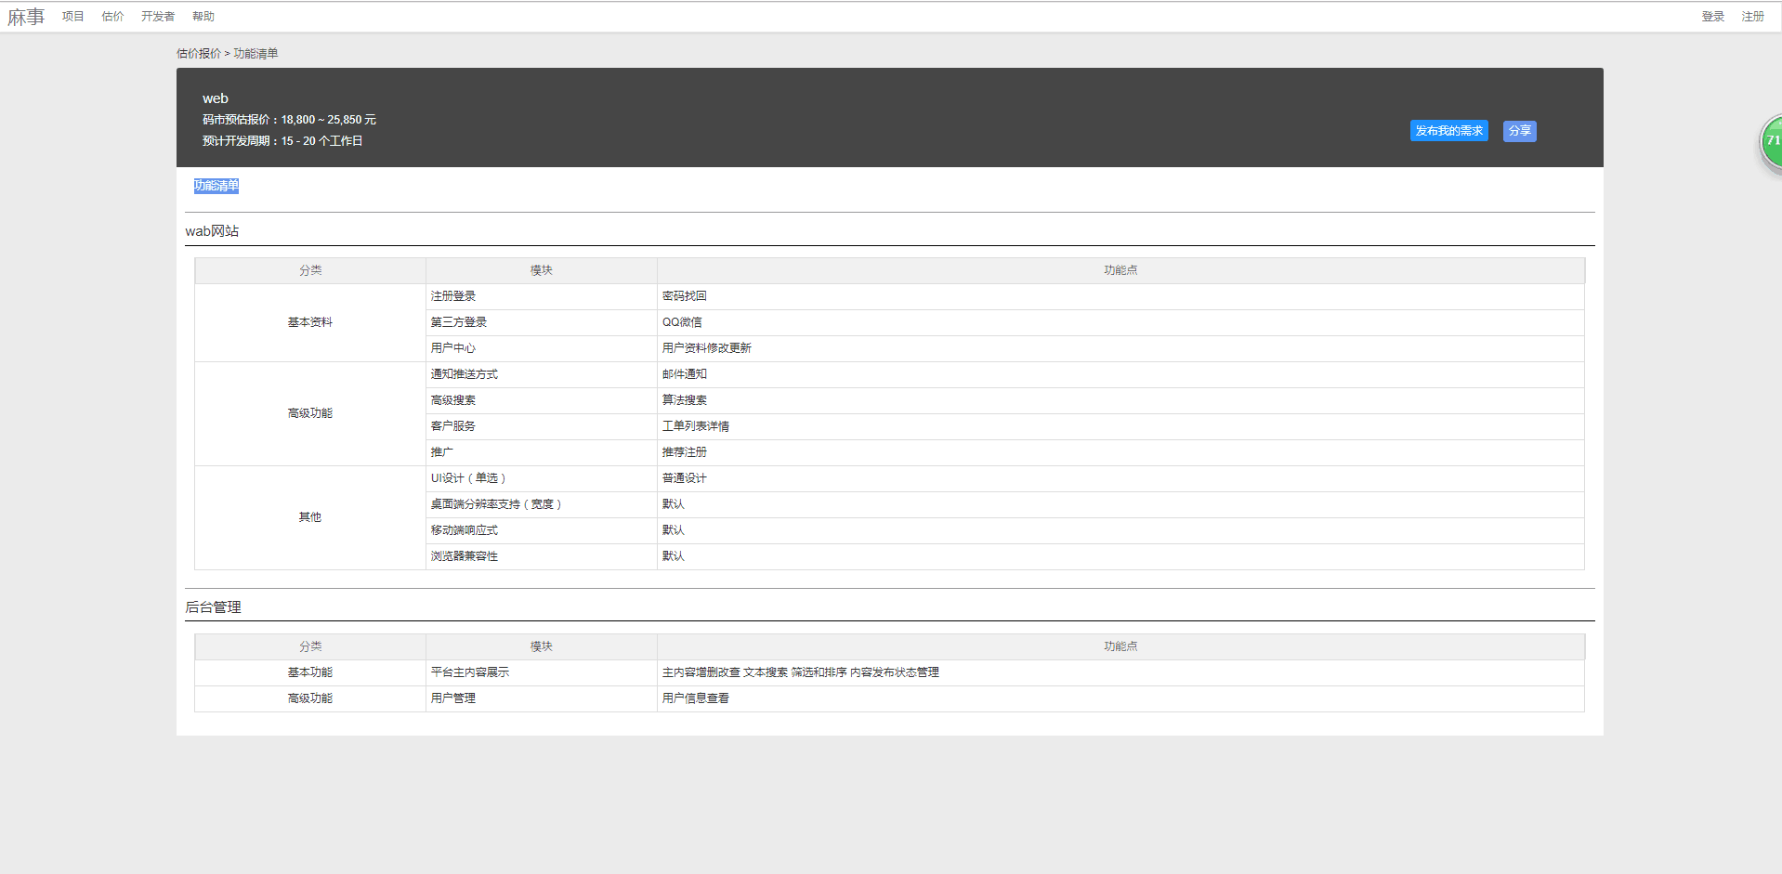
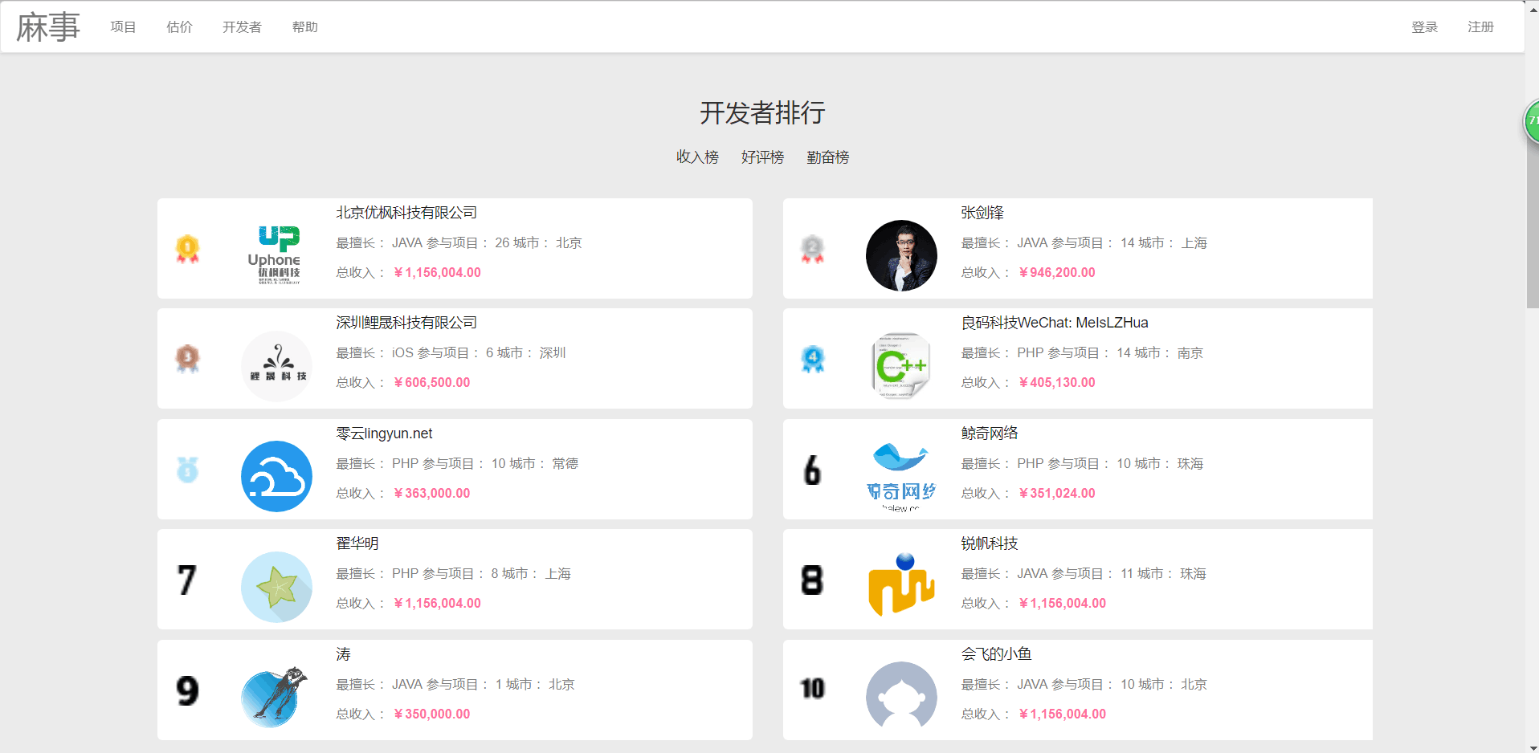
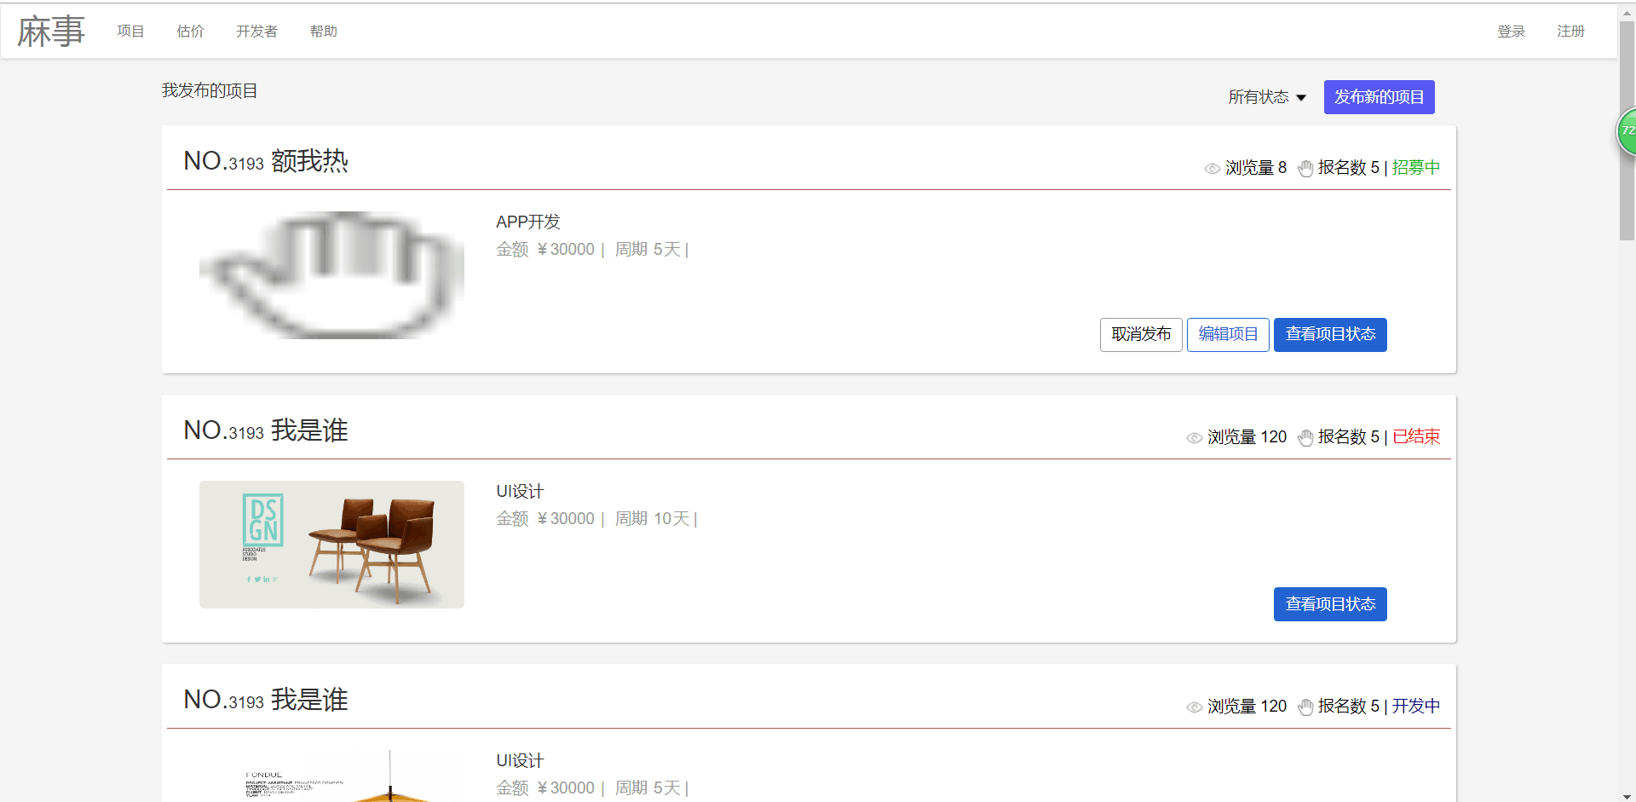
李港进
开发者首页，发布列表，估价详情

Slide 12
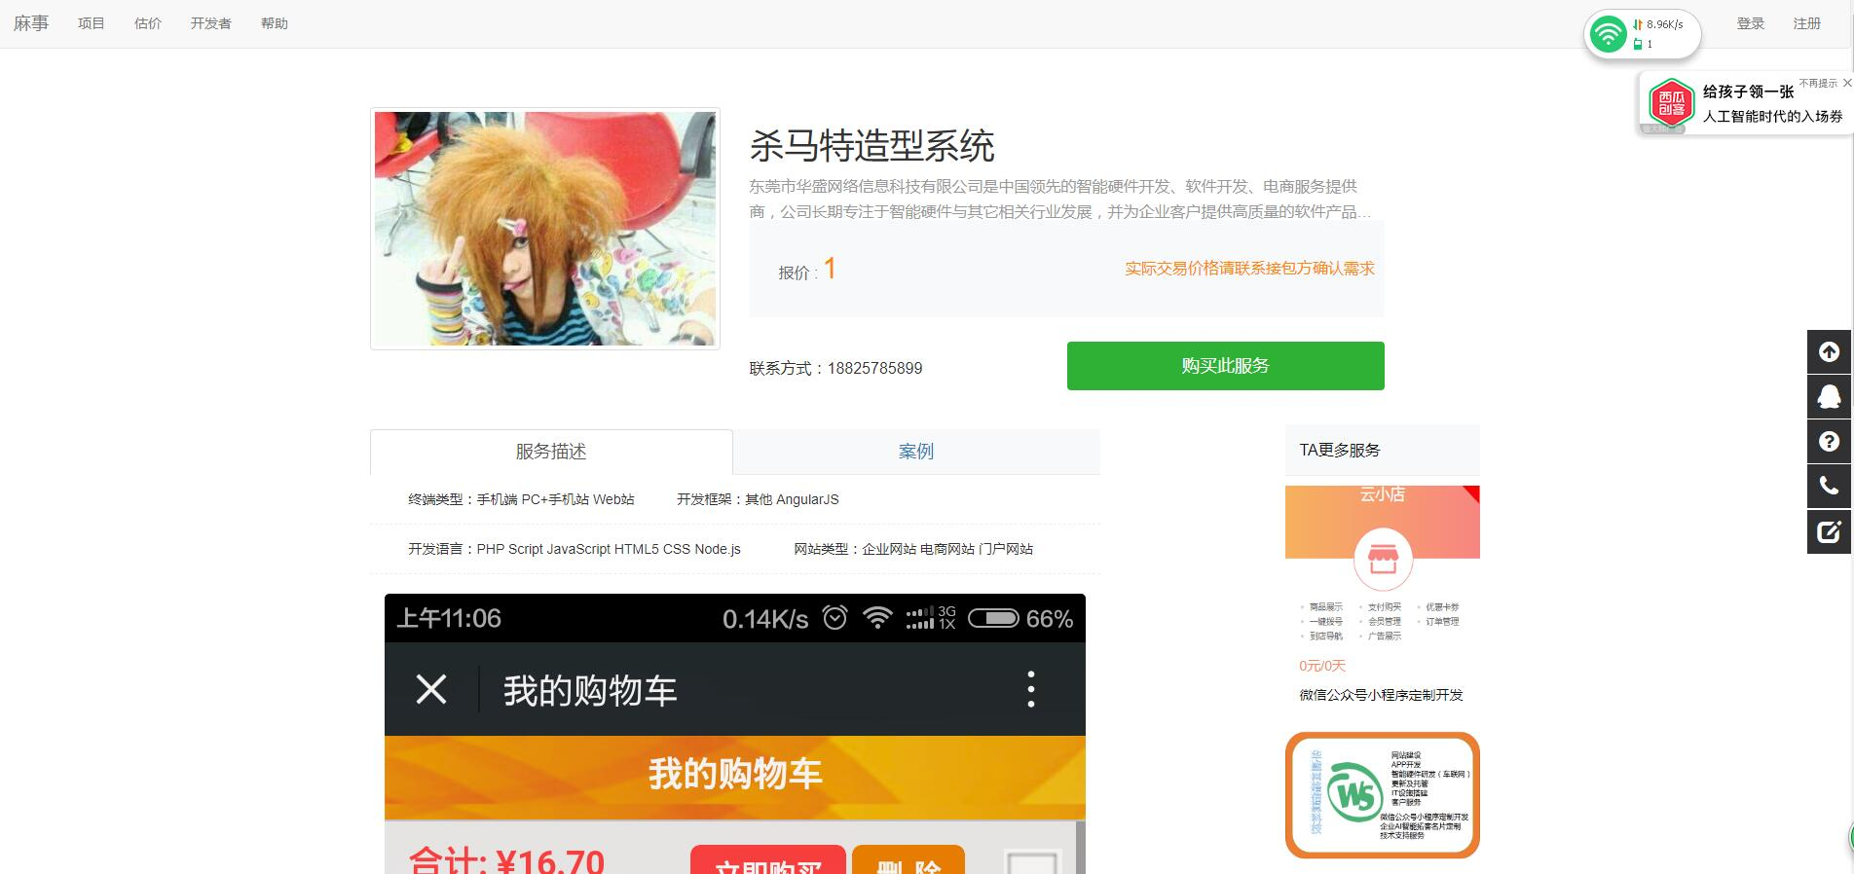
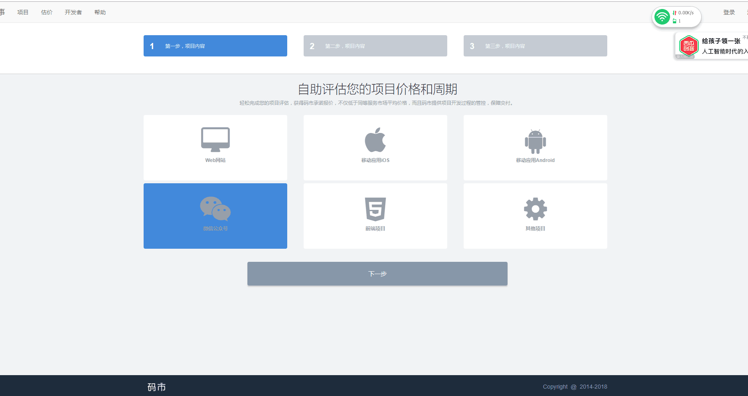
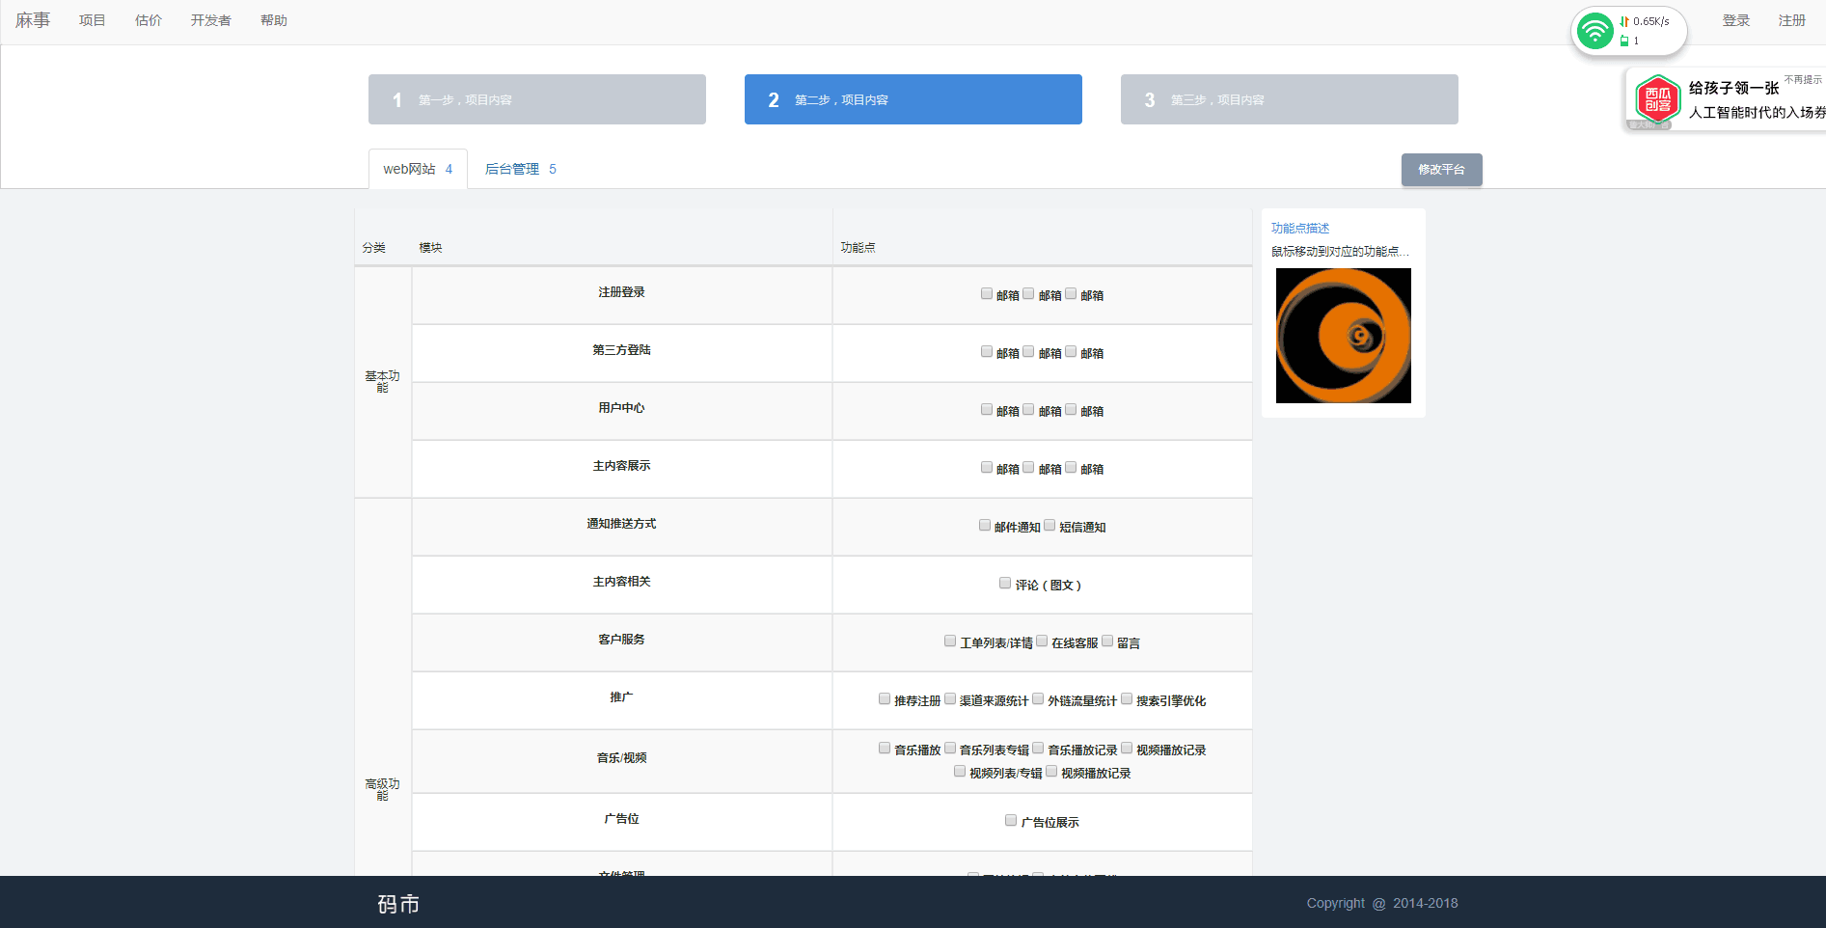
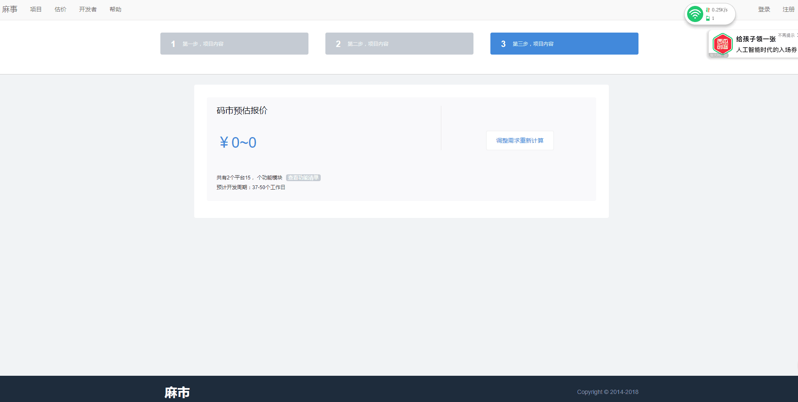
杨鑫
项目详情，工作室详情，估价

Slide 13
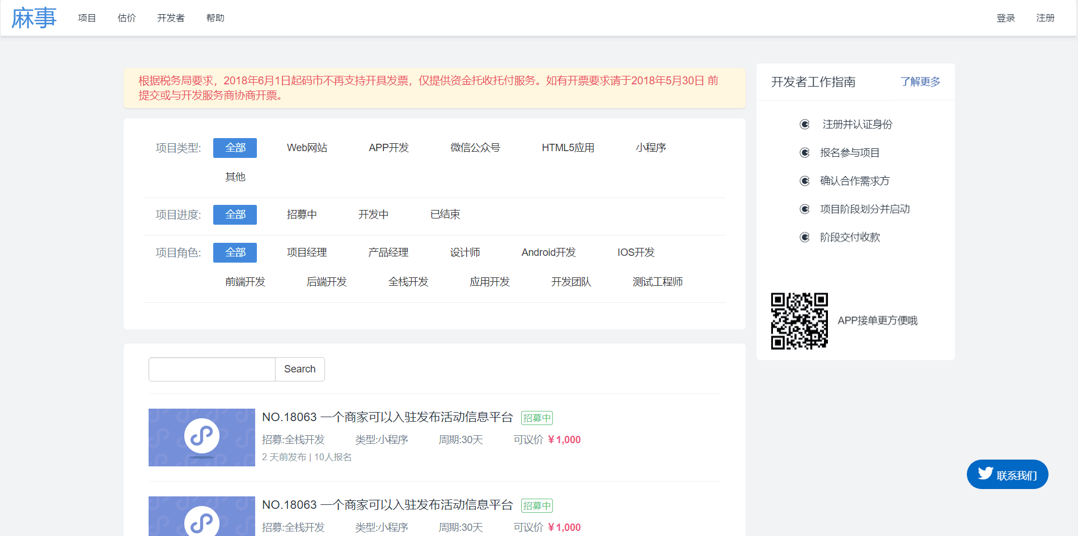
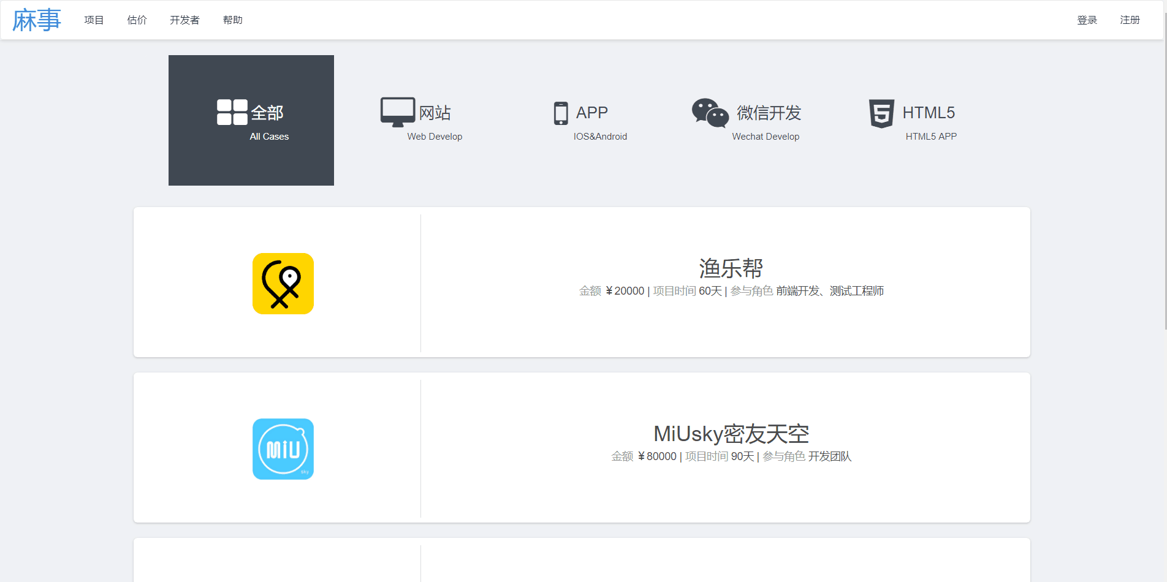
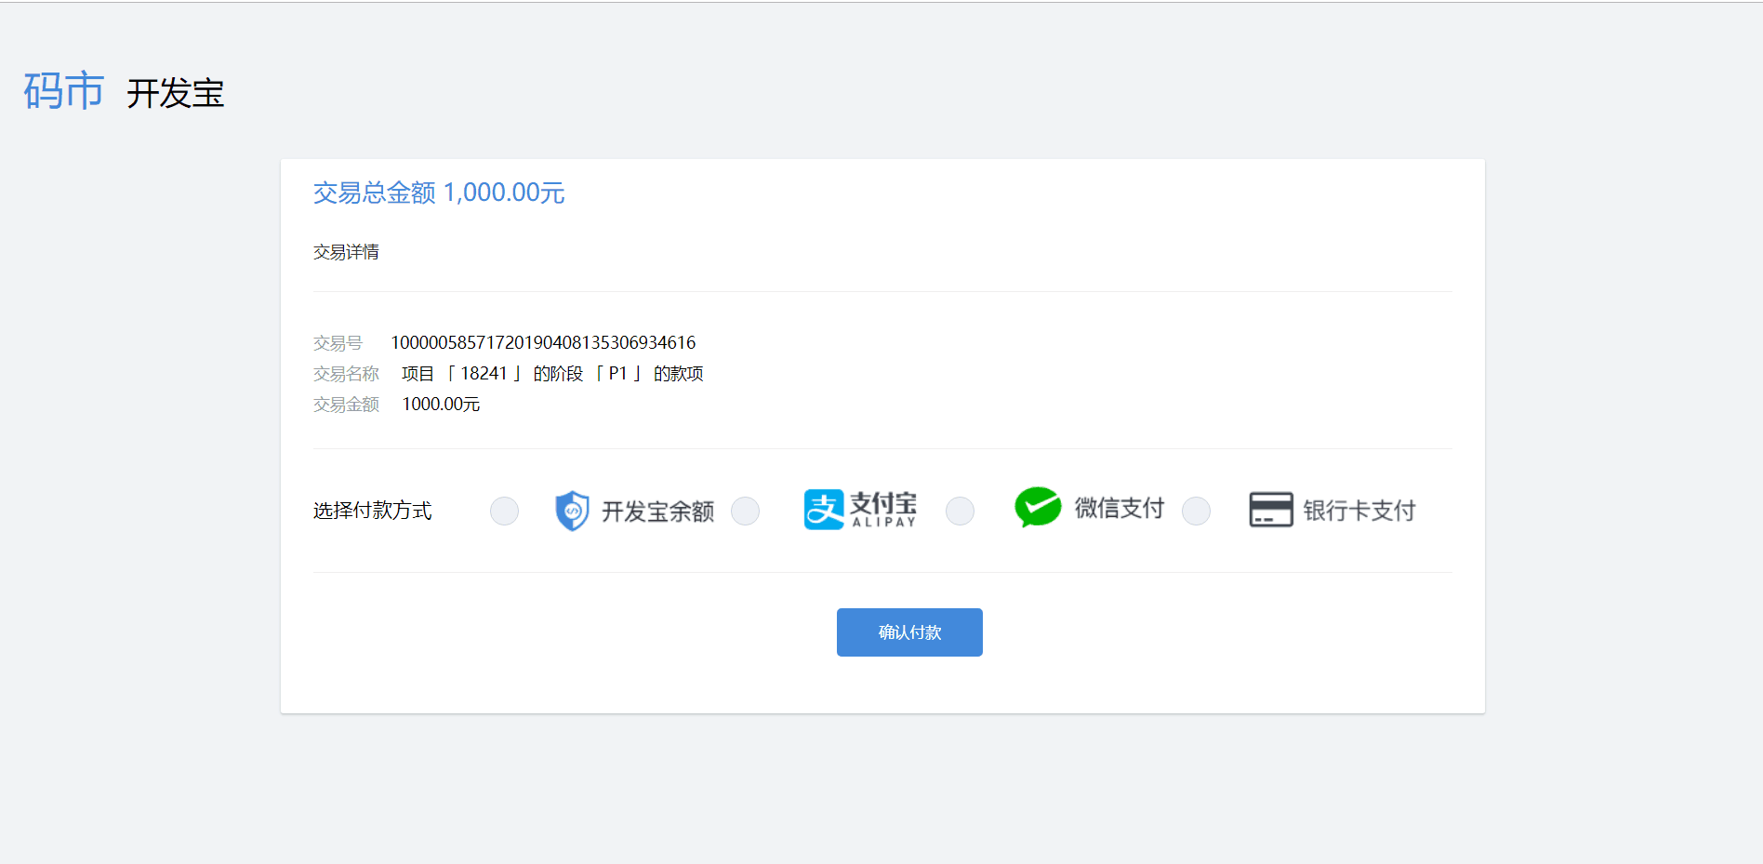
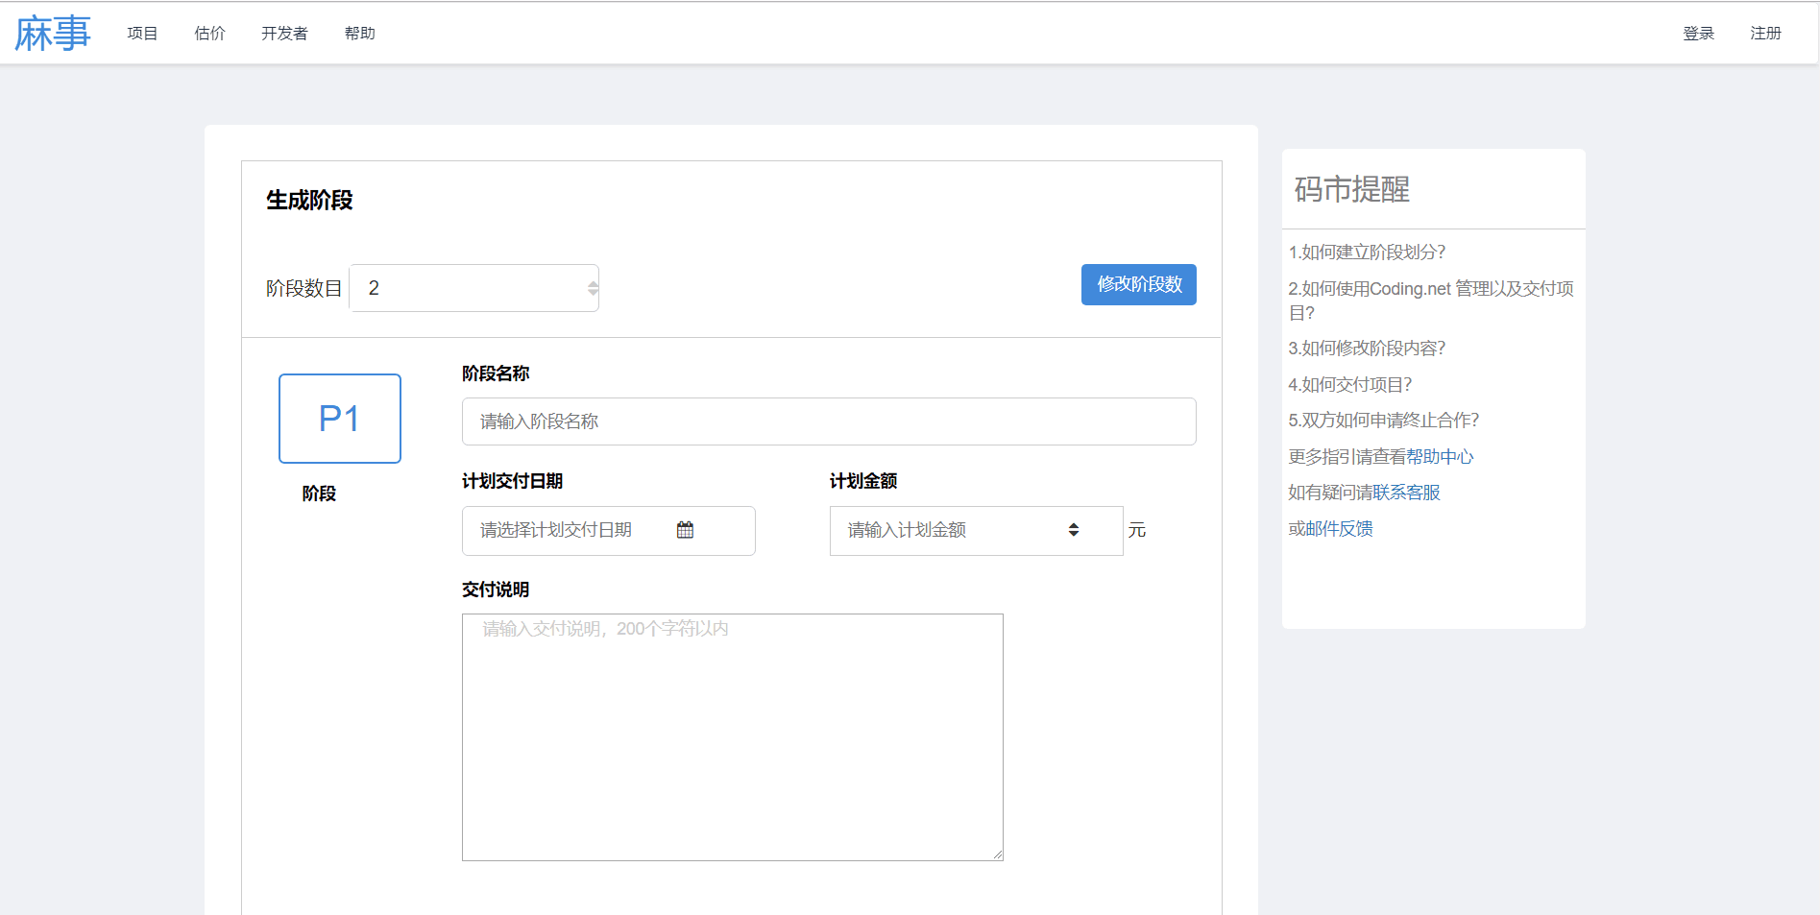
胡家铭
项目列表，成功案例，阶段划分，报价单，支付页面

Slide 14
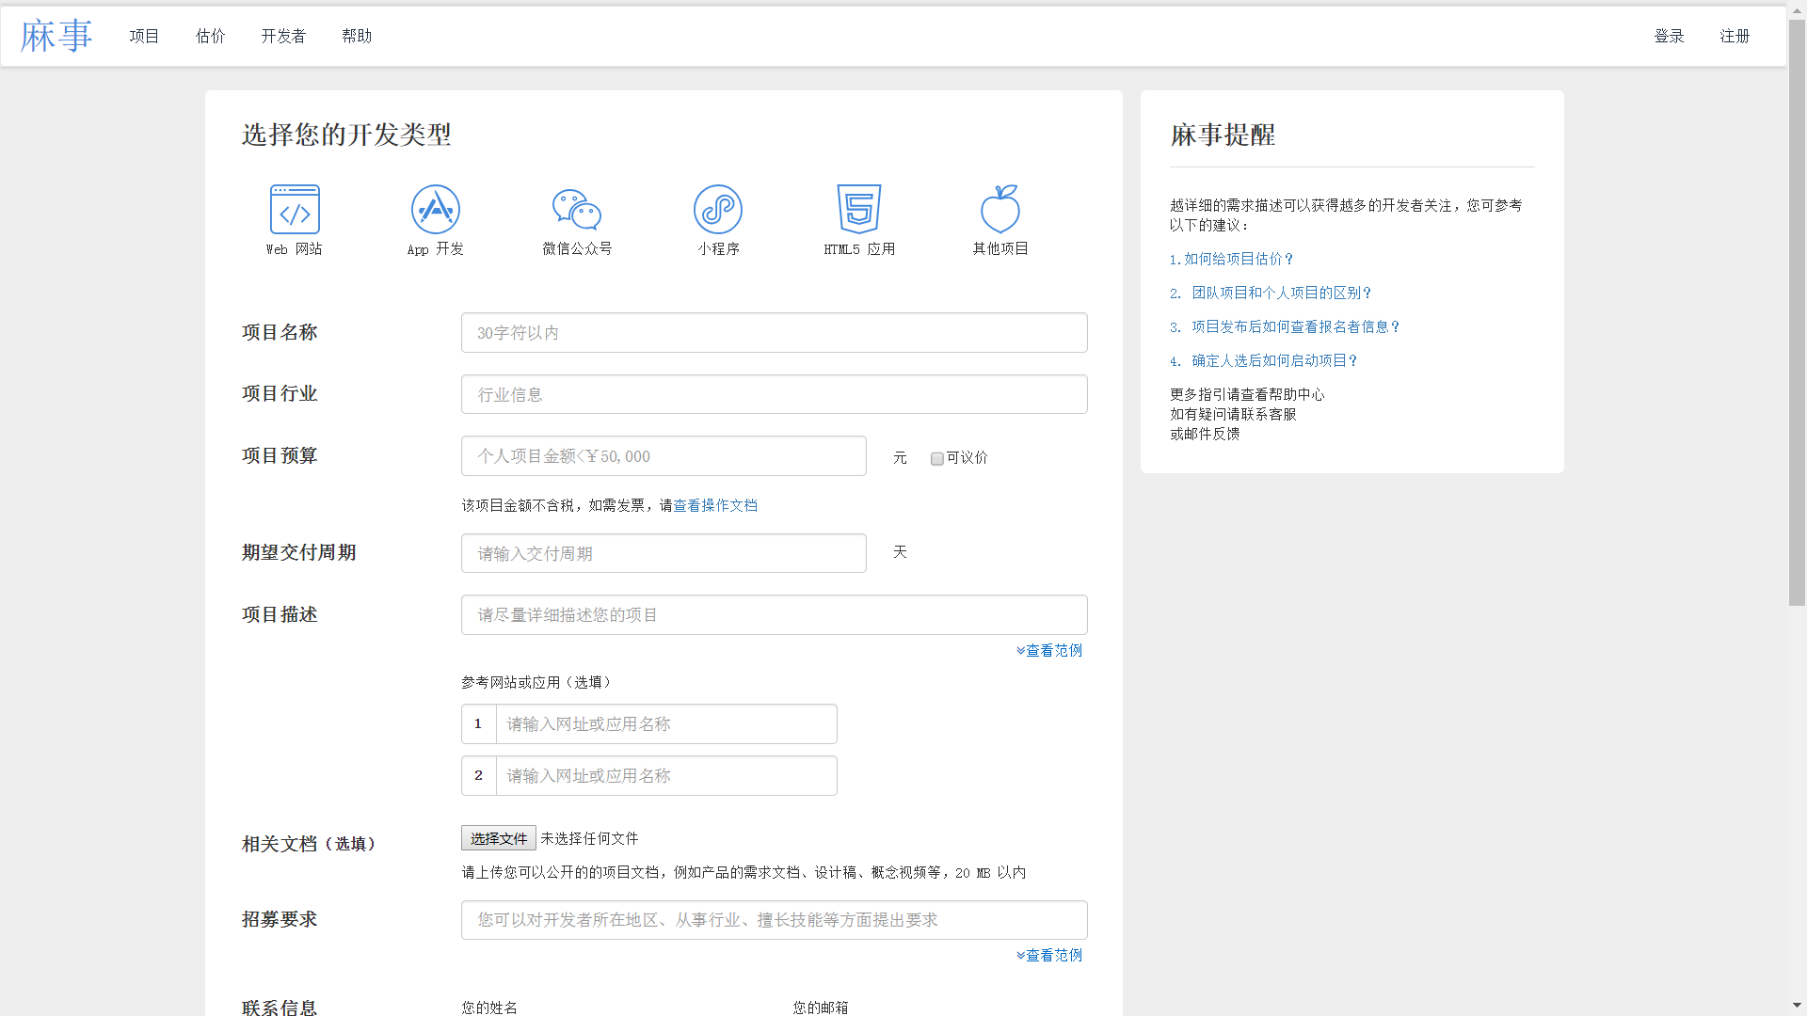
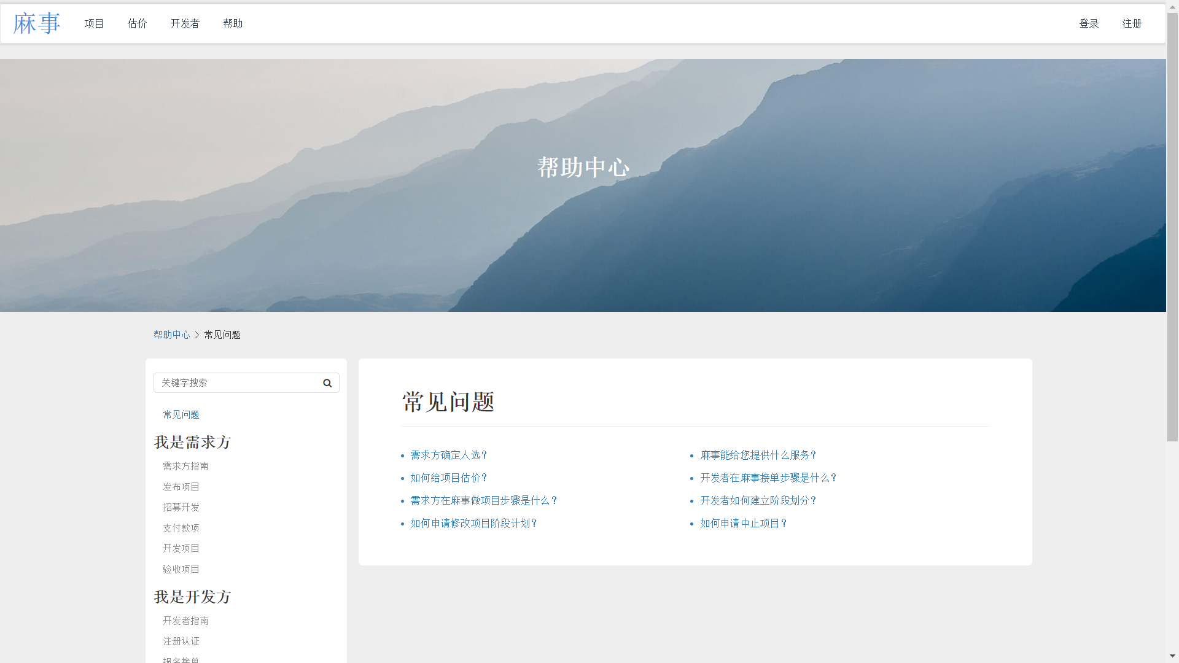
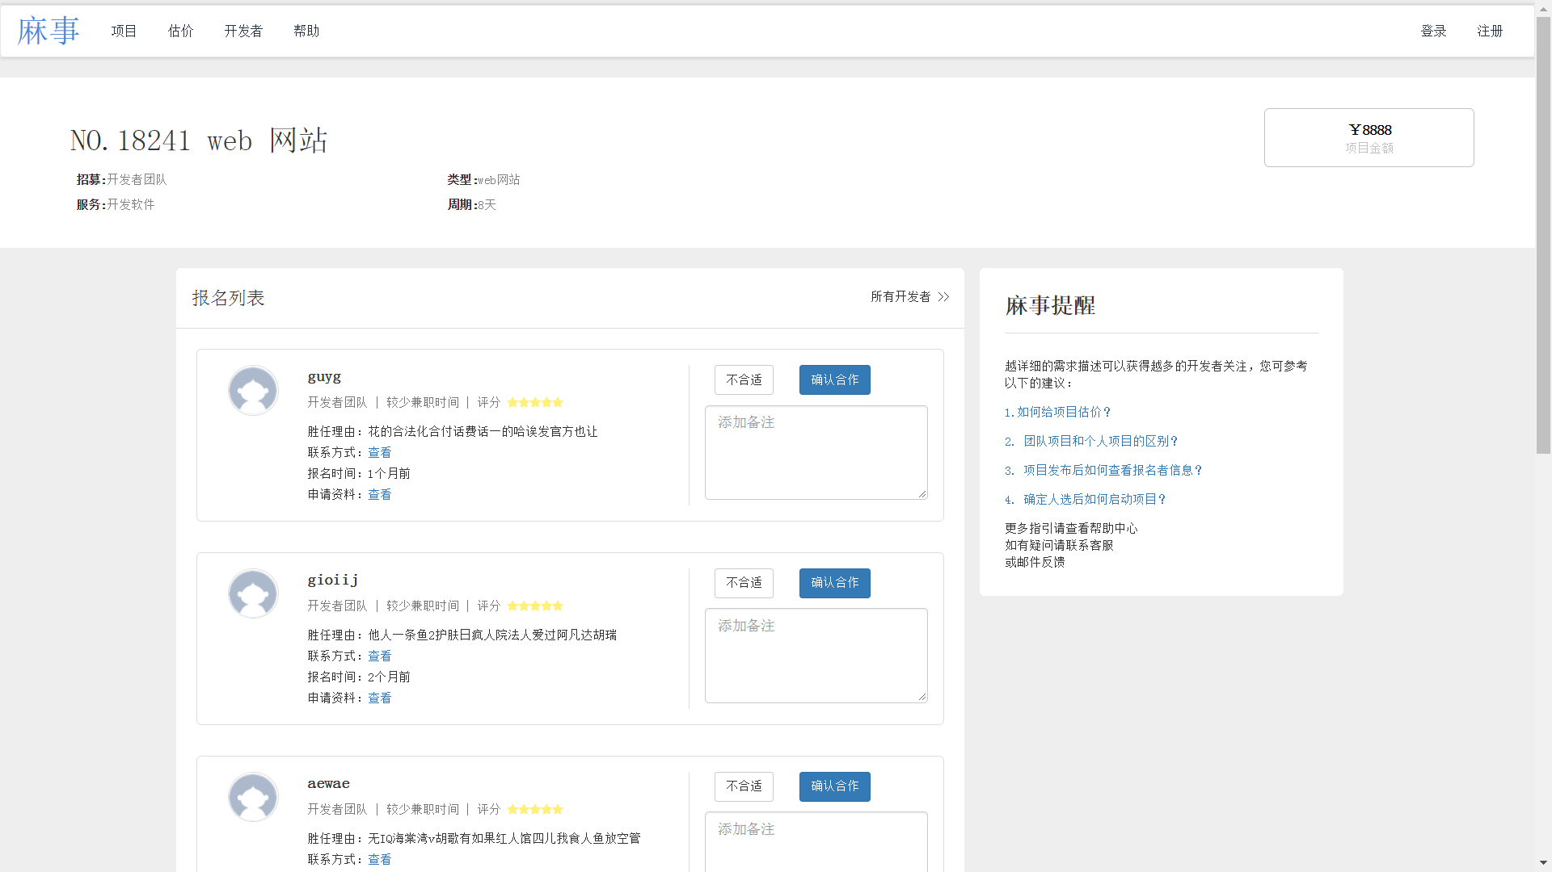
鲍丽亚
发布项目需求，帮助，报名列表

Slide 15
04
项目问题

Slide 16
适配
用户交互
页面需要适配手机端、PC端和微信端
jQuery实现交互
数据渲染
数据交互
Ajax，json
localStorage、sessionStorage

Slide 17
05
总结

Slide 18


总结
团队合作很重要
要有自主学习能力，不能过于依赖他人，遇到问题时，能自己百度就自己百度

Slide 19
thanks

